Slide 1

Урок 1
Вступ.
Біологічні науки.
Властивості живого.
Рівні організації живого.
Основні методи.
Наукові поняття.
Хімічний склад живих організмів
Викладач біології
Бабич Ірина Валеріївна

Slide 2
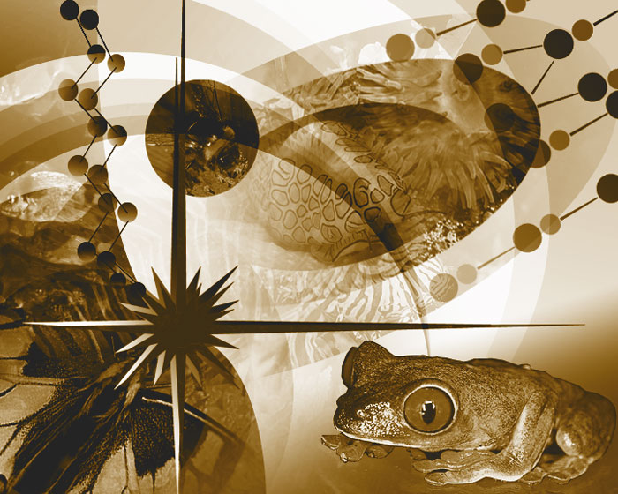

Пригадайте, що таке біологія?
БІОЛОГІЯ - комплексна наука
про живу природу

Slide 3
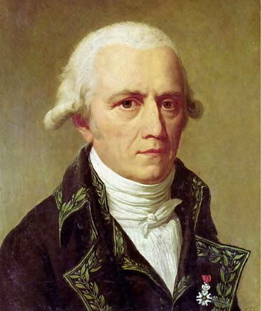
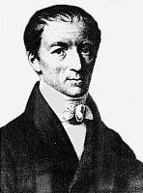
Як самостійна природнича наука зародилася ще до нашої ери.
Її назву запропонували Жан-Батіст Ламарк і Готфрід Рейнхольд Тревіранус у 1802 р.

Slide 4
Біологія – система наук про життя на різних рівнях його організації; вивчає живі організми та узагальнює закономірності, притаманні всім організмам; її завдання – пізнання суті життя.

Slide 5
Гістологія
Екологія
Зоологія
Генетика
Ботаніка
Філогенія
Біотехнологія
Фізіологія
Мікологія
Ембріологія
БІОЛОГІЯ
Цитологія
Вірусологія
Систематика
Молекулярна біологія
Анатомія
Біохімія
Селекція
Еволюційне вчення
Палеонтологія
Бактеріологія

Slide 6

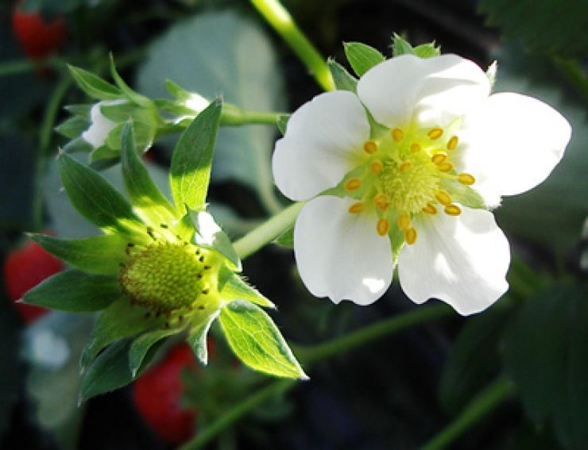
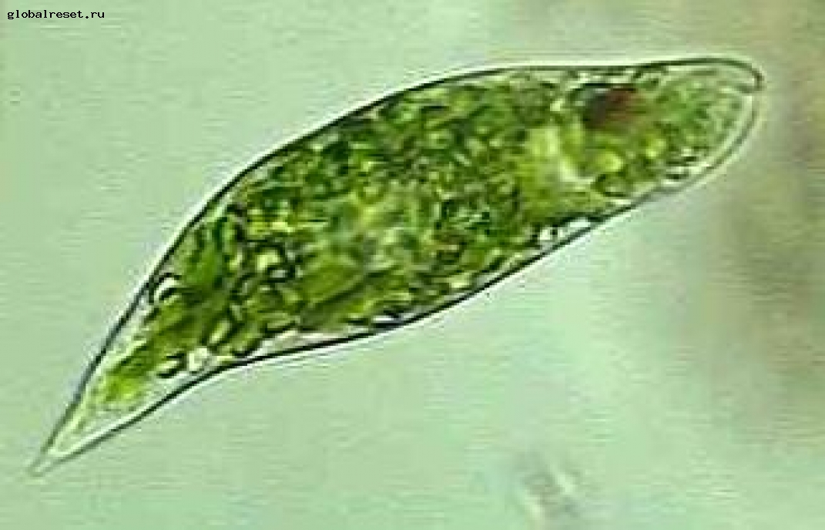
Ботаніка – наука про рослин.

Slide 7
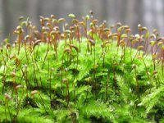
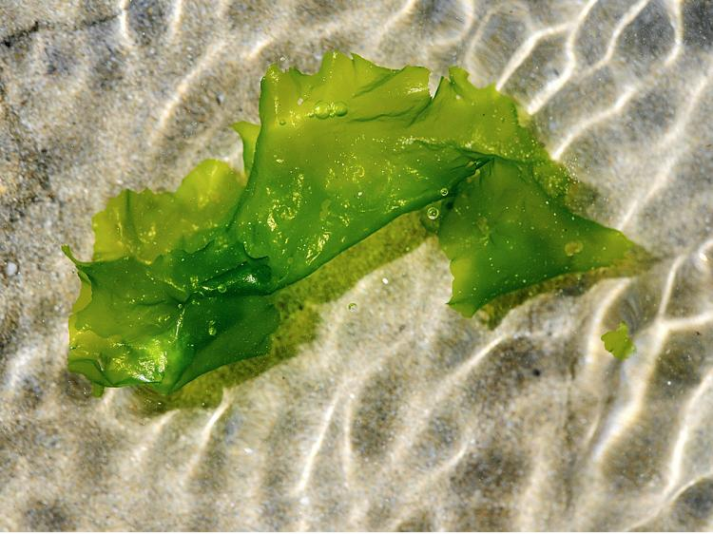
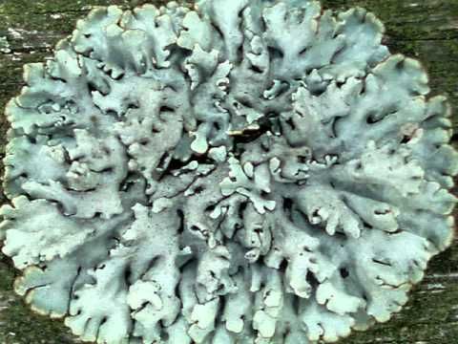
Ботанічні науки
Бріологія – наука, що вивчає мохи.
Альгологія - наука, яка вивчає водорості.
Ліхенологія – наука, що вивчає лишайники.

Slide 8
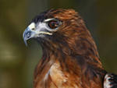
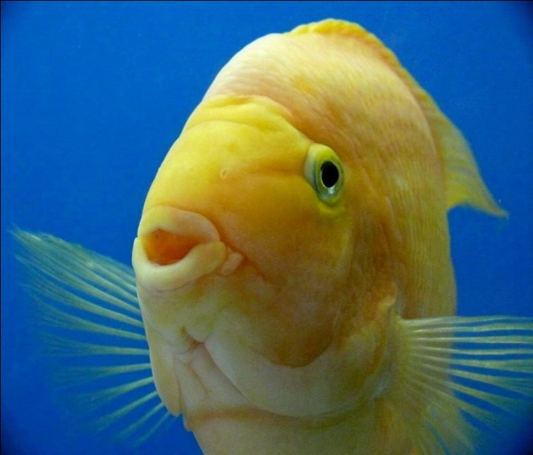
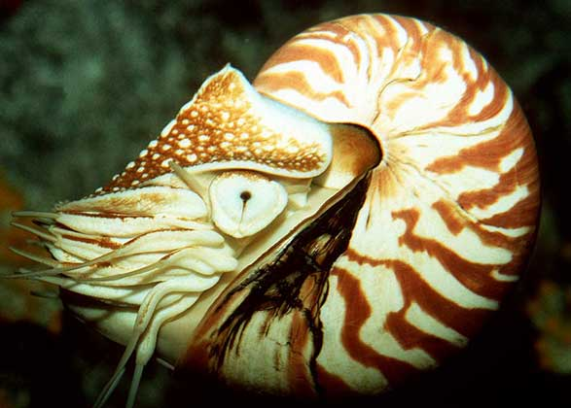
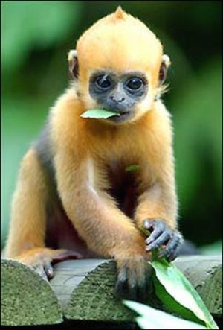
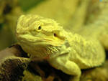
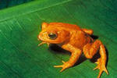
Зоологія – наука про тварин.

Slide 9
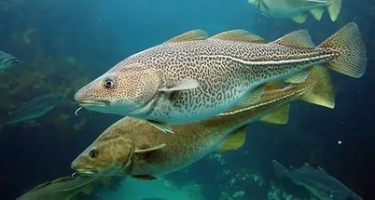
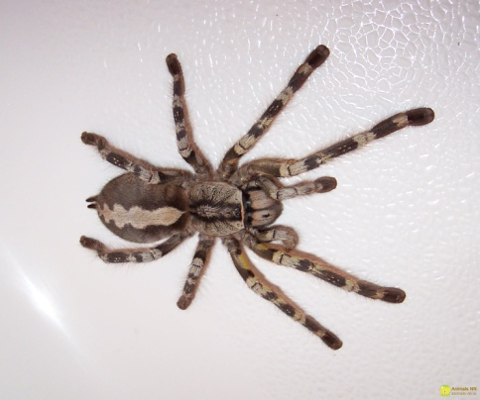
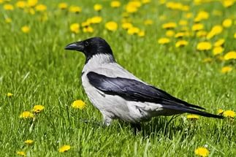
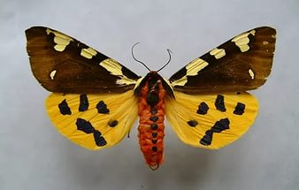
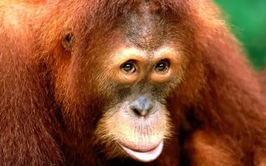
Зоологічні науки
Іхтіологія – наука, що вивчає риб.
Арахнологія - наука, яка вивчає павуків.
Орнітологія – наука, що вивчає птахів.
Ентомологія – наука про комах.
Мамаліологія – наука, яка вивчає ссавці.

Slide 10
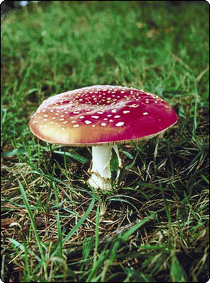
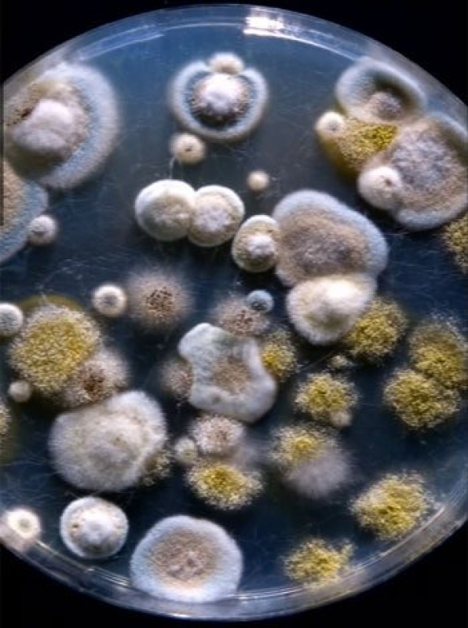
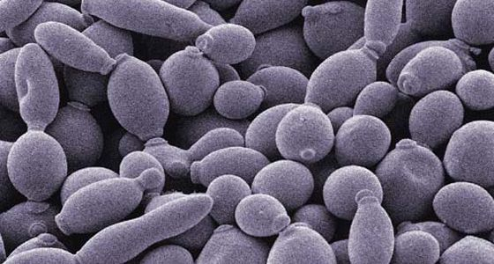
Мікологія - наука про гриби.

Slide 11

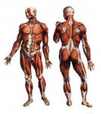
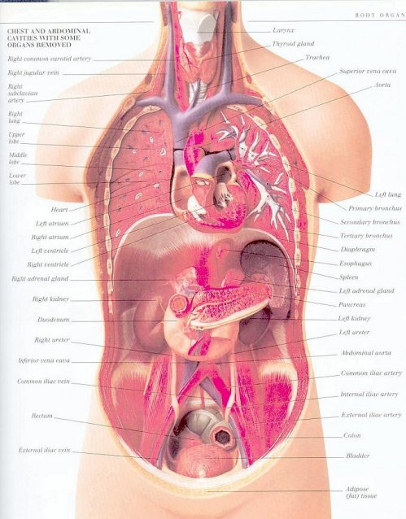
Анатомія – наука, яка досліджує форму, будову, окремих органів, систем та організму в цілому.

Slide 12
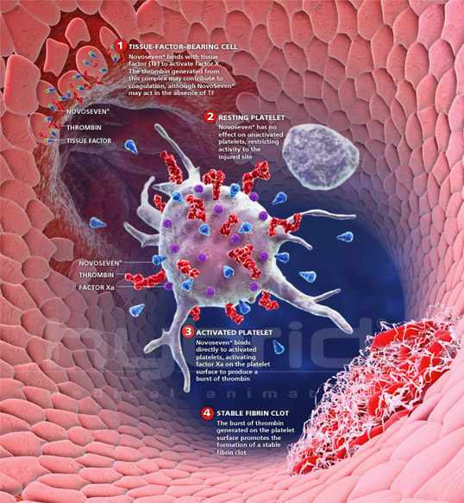
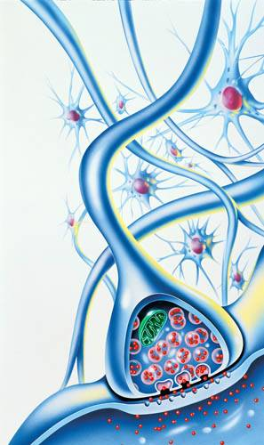
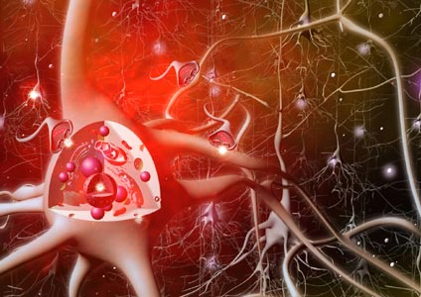
Фізіологія – наука про процеси життєдіяльності організмів.

Slide 13
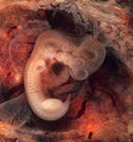
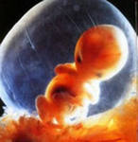
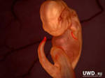
Ембріологія – наука про зародковий етап розвитку організмів.

Slide 14
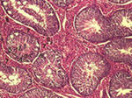

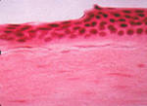
Гістологія – наука про будову і функції тканин тварин.

Slide 15
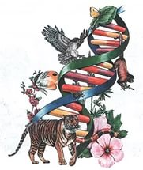


Загальна біологія вивчає закономірності притаманні всім живим організмам, досліджує шляхи історичного розвитку біосфери та живу матерію на різних рівнях її організації.

Slide 16
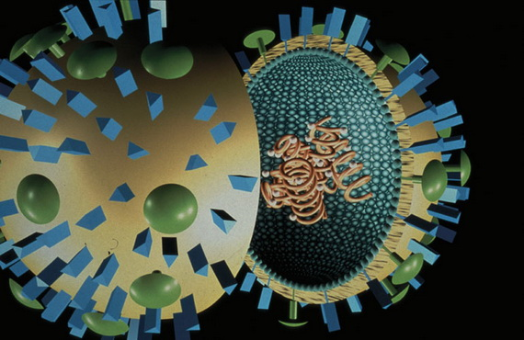
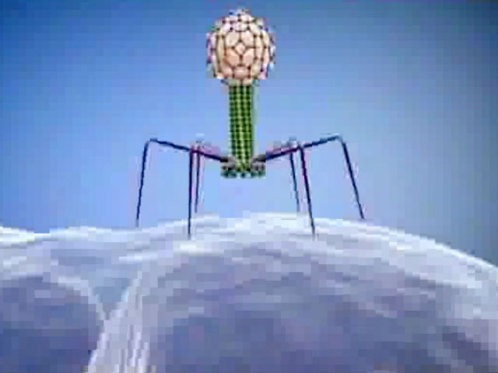
Вірусологія – наука про неклітинні форми життя.

Slide 17
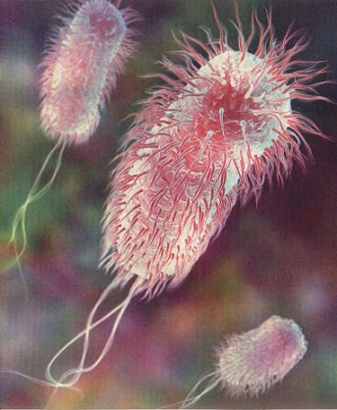
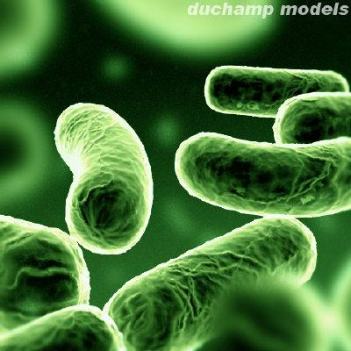
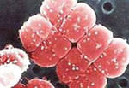
Бактеріологія – наука про прокаріотичні організми.

Slide 18
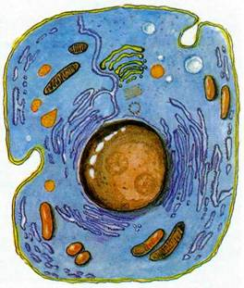
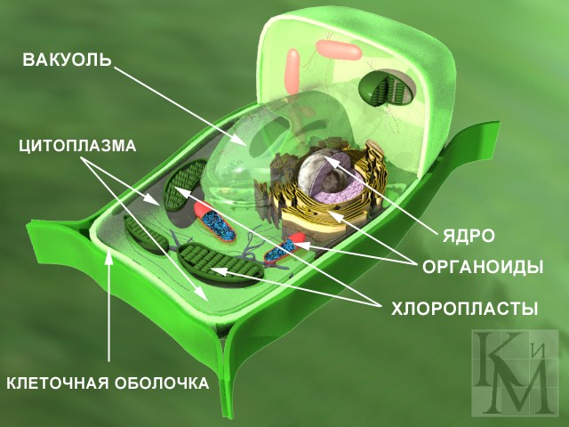
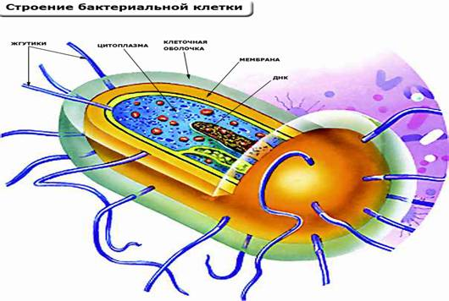
Цитологія – наука про будову та процеси життєдіяльності клітин.

Slide 19
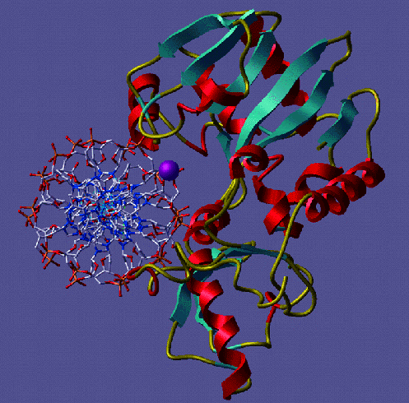
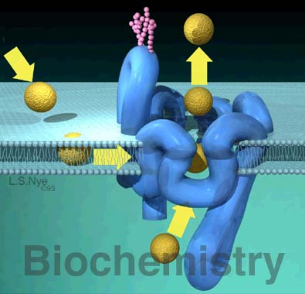
Біохімія – наука про хімічний склад живих організмів і хімічні процеси, що в них відбуваються.

Slide 20
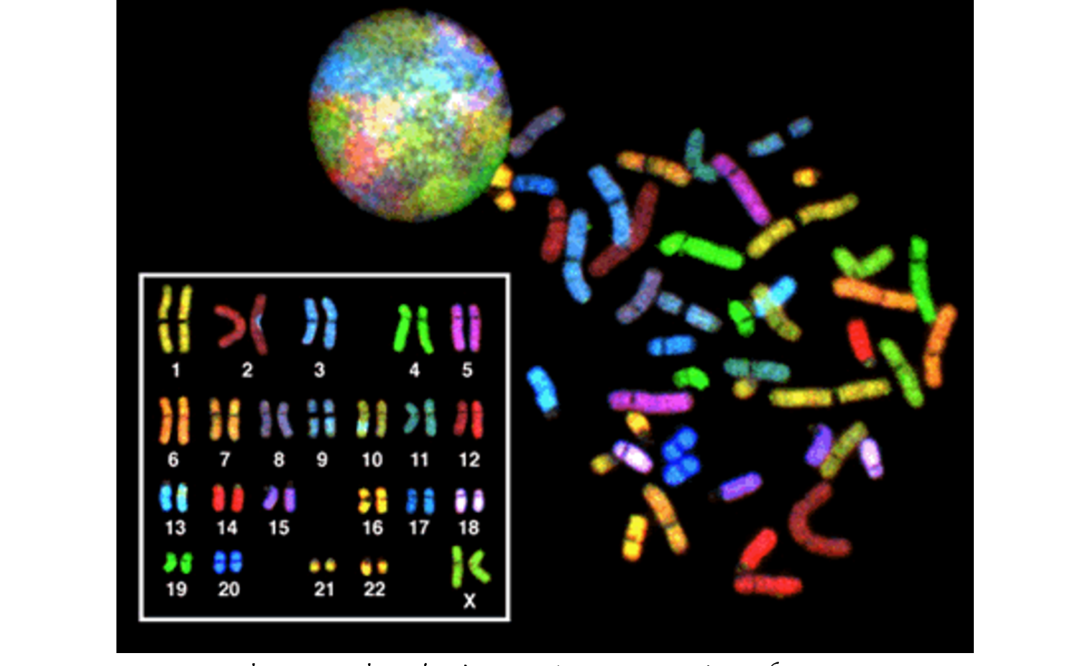
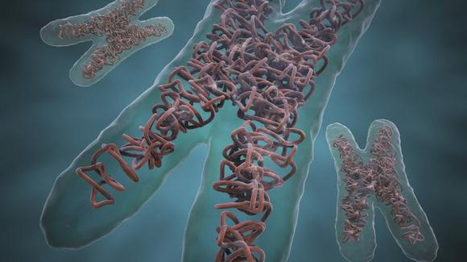
Каріосистематика – наука про вивчення хромосомного набору у різних систематичних груп організмів.

Slide 21

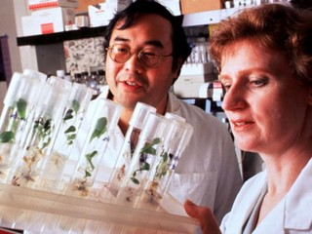
Біотехнологія – прикладна наука, яка розробляє і впроваджує у виробництво промислові методи з використанням живих організмів.

Slide 22
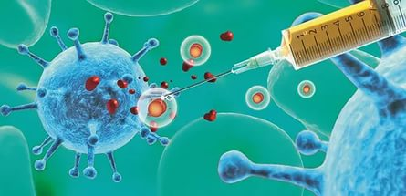
Генетична (генна) інженерія – прикладна галузь молекулярної біології, яка розробляє методи перебудови геномів організмів вилученням або введенням окремих генів чи їх груп.

Slide 23
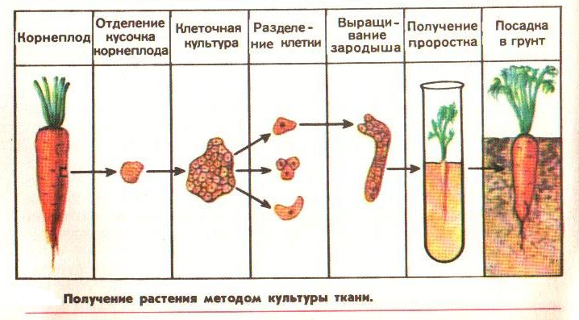
Клітинна (тканинна) інженерія – галузь біотехнології, в якій застосовують методи виділення клітин з організму і перенесення їх на поживні середовища, де вони продовжують жити і розмножуватися.

Slide 24
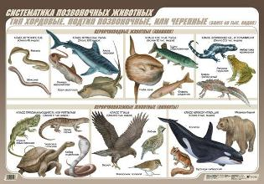
Систематика – наука про видову різноманітність сучасних і вимерлих живих істот.

Slide 25
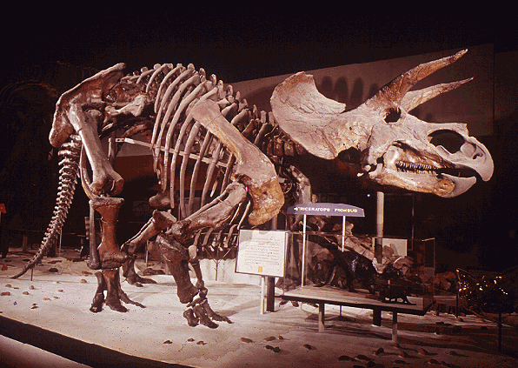

Палеонтологія – наука, яка досліджує вимерлі організми.

Slide 26



Еволюційне вчення – наука, яка встановлює закономірності історичного розвитку живої матерії на нашій планеті.

Slide 27

Філогенія – наука про конкретні шляхи та етапи історичного розвитку різних груп живих організмів.

Slide 28

Екологія – наука про взаємозв'язки організмів між собою та умовами середовища існування, структуру і функціонування багатовидових систем.

Slide 29



Етологія – наука про поведінку тварин.

Slide 30


Генетика – наука про закономірності спадковості та мінливості, механізми передачі спадкової інформації від батьків нащадкам.

Slide 31

Біогеоценологія – наука про структуру, функціонування та саморегуляцію багатовидових угруповань організмів (біогеоценозів) і біосфери в цілому.

Slide 32


Селекція – прикладна наука про створення нових штамів мікроорганізмів, сортів рослин і порід тварин.

Slide 33

Біологія індивідуального розвитку – наука про закономірності індивідуального розвитку організмів від зародження до смерті.

Slide 34



Молекулярна біологія – вивчає процеси, що відбуваються в живих системах на молекулярному рівні.

Slide 35

Унаслідок взаємодії біології з іншими науками розвиваються нові напрями.

